Slide 1
Análisis Exploratorio: Sistema de recomendación de Spotify
Diego Crespo, Andrés Paiz, Daniella Villamar, Rene Ventura

Slide 2
La situación
Un estudio hecho por Digital Music Alliance, en 2018, concluyó que el 54% de los usuarios de plataformas de streaming de música están reemplazando los álbumes por las playlists en sus hábitos.
Los usuarios de Spotify han creado y compartido más de 4 billones de playlists.
Los usuarios crean una playlist por diversas razones: algunas playlists agrupan la música de manera categórica. Ya sea por género, artista, año o incluso país, por estado de ánimo, tema u ocasión. Incluso algunas playlists están hechas para dar un mensaje específico, de amor, celebración, bienvenida, etc…
Al comprender esta relación tan profunda entre la música y las personas, se puede hacer una relación congruente entre canciones y poder generar las playlist indicadas para los usuarios.
Esto puede facilitar la creación de playlist y, en última instancia, ayudar a las personas a encontrar más música que aman.

Slide 3
Algoritmos utilizados
K-Means Clustering
Cosine similarity
Min Max Normalization
Sigmoid SVM Kernel

Slide 4
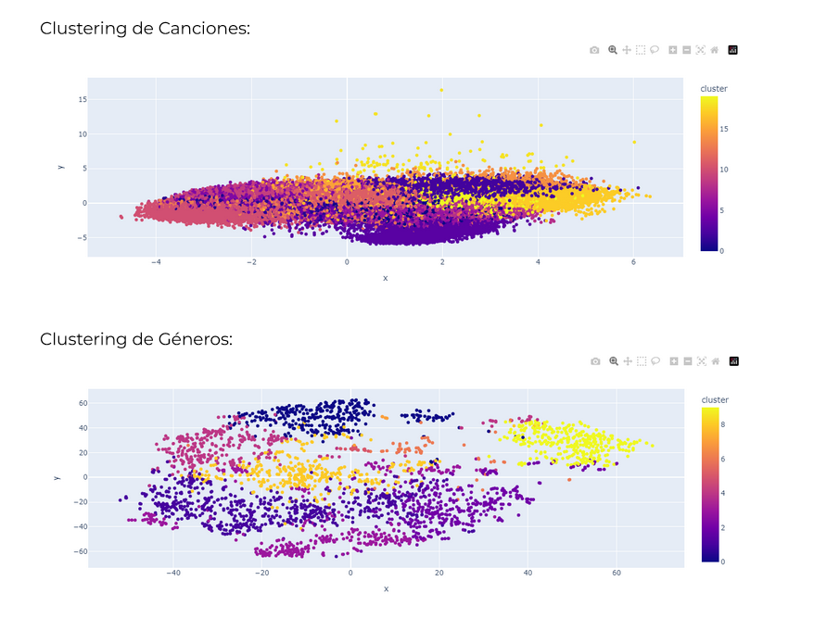
K-MEANS

Slide 5
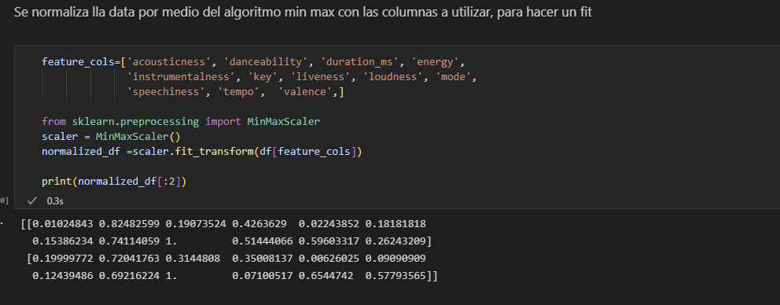
Min Max Normalization

Slide 6
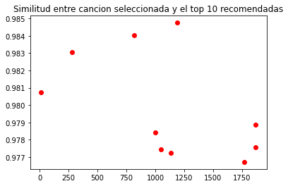
Cosine Similarity

Slide 7
Sigmoid SVM Kernel Functions

Slide 8
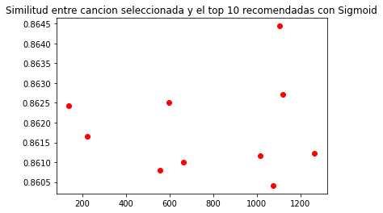

Slide 10
Comparacion entre Sigmoid y Cosine

Slide 11
